Slide 1

Universidade Federal do Rio Grande do Norte Projeto de Circuitos Digitais 3ª Unidade
Processador de Uso Geral
Alunos: Gabriel Medeiros Coelho e Alexandre Henrique Soares Dias
Disciplina: Circuitos Digitais
Professor(a): Carla Fernandes

Slide 2
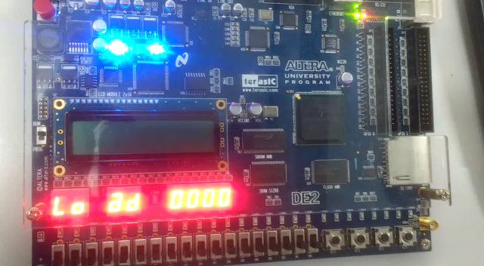
Instruction memory + Vídeo de execução
1: LD_C R1 1 1 0011 0001 0000 0001 - - Load constante 1 no RF[1]
2: LD_C R2 2 2 0011 0010 0000 0010 - - Load constante 2 no RF[2]
3: ADD R3 R1 R2 3 0010 0011 0001 0010 - - Add de RF[1] e RF[2] salvando em RF[3]
4: STORE R3 D1 3 0001 0011 0000 0001 - - Store de RF[3] salvando em D[1]
5: LOAD R11 D1 3 0000 1011 0000 0001 - - Load de D[1] salvando em RF[11]
6: SUB R4 R11 R1 2 0100 0100 1011 0001 - - Sub de RF[11] e RF[1] salvando em RF[4]
7: AND R5 R1 R2 0 0110 0101 0001 0010 - - And de RF[1] e RF[2] salvando em RF[5]
8: OR R6 R1 R2 3 0111 0110 0001 0010 - - Or de RF[1] e RF[2] salvando em RF[6]
9: XOR R7 R1 R2 3 1000 0111 0001 0010 - - Xor de RF[1] e RF[2] salvando em RF[7]
10: XNOR R8 R1 R2 ? 1001 1000 0001 0010 - - Xnor de RF[1] e RF[2] salvando em RF[8]
11: SHL R9 R1 R2 2 1010 1001 0001 0010 - - Shift Left de RF[1] e RF[2] salvando em RF[9]
12: SHR R10 R1 R2 0 1011 1010 0001 0010 - - Shift Right de RF[1] e RF[2] salvando em RF[10]
13: JUMP X 2 15 1100 1111 00000010 - - Jump de 2 instruções
14: ADD R3 R1 R2 3 0010 0011 0001 0010 - - Add de RF[1] e RF[2] salvando em RF[3]
15: JUMPZ R1 3 16 0101 0001 00000011 - - Jump if zero de 3 instruções
16: JUMPZ R10 2 18 0101 1010 00000010 - - Jump if zero de 2 instruções
17: ADD R3 R1 R2 3 0010 0011 0001 0010 - - Add de RF[1] e RF[2] salvando em RF[3]
18: LF_RG R12 R1 3 1101 1100 0001 1111 - - Load from register de D[RF[1]] salvando em R[12]
19: ADD R13 R12 R1 4 0010 1101 1100 0001 - - Add de RF[12] e RF[1] salvando em RF[13]

